Slide 1


Blogpost: Платформа для публикации блогов
Представляем Blogpost, платформу для публикации блогов, ориентированную на кастомизацию, монетизацию и контроль контента.

Slide 2




Проблема:
Однотипность и ограничения
Недостаток внимания к значимости
Современные платформы ориентированы на привлечение внимания, а не на качество контента.
Ограниченная кастомизация
Авторы не могут выделиться из-за однотипности публикаций.
Недостаток внимания к значимости
Ограниченные возможности монетизации и интеграции.

Slide 3
Решение:
Полный контроль и кастомизация
1
2
3
Кастомизация
Полная кастомизация внешнего вида.
Монетизация
Гибкая монетизация контента.
Интеграции
Интеграции и контроль над публикациями.

Slide 4


Рынок: Огромный потенциал
3.43В
5.5В
Доступный рынок
Пользователи, читающие или пишущие блоги в 2024 году.
Общий объем рынка
Пользователи социальных сетей в 2024 году.
4.9В
Прогноз на 2027
Ожидаемое количество пользователей социальных сетей.

Slide 5

Преимущества Blogpost:
Поддержка интеграций
Поддержка всех необходимых интеграций.
Полный контроль
Инструменты аналитики
Над контентом и доходами.
Мощные инструменты аналитики и управления.
Уникальный стиль
Создание уникального стиля для блогов.

Slide 6
Бизнес-модель:
Разнообразие и гибкость
1
2
3
4
5
Донаты
Подписки
Реклама
Платные опции
Партнёрские программы

Slide 7

Конкуренты: Преимущества
Гибкость в кастомизации | Полная поддержка гиперразметки.
Интеграция с внешними сервисами | Поддержка YouTube, Telegram, GitHub и др.
Модульная экосистема | Веб-хуки и API для кастомных решений.
Децентрализация | Поддержка ActivityPub.

Slide 8


Финансовые прогнозы:
700 руб.
Прибыль с пользователя
Точка безубыточности
5000 пользователей в месяц.
3.500.000 руб.
Ежемесячные расходы

Slide 9

Команда
Дизайнер
Фронтендер
Бэкендер
Тестировщик

Slide 10
Запрос на Реализацию
Стартовые вложения: 14.500.000 руб.

Slide 11
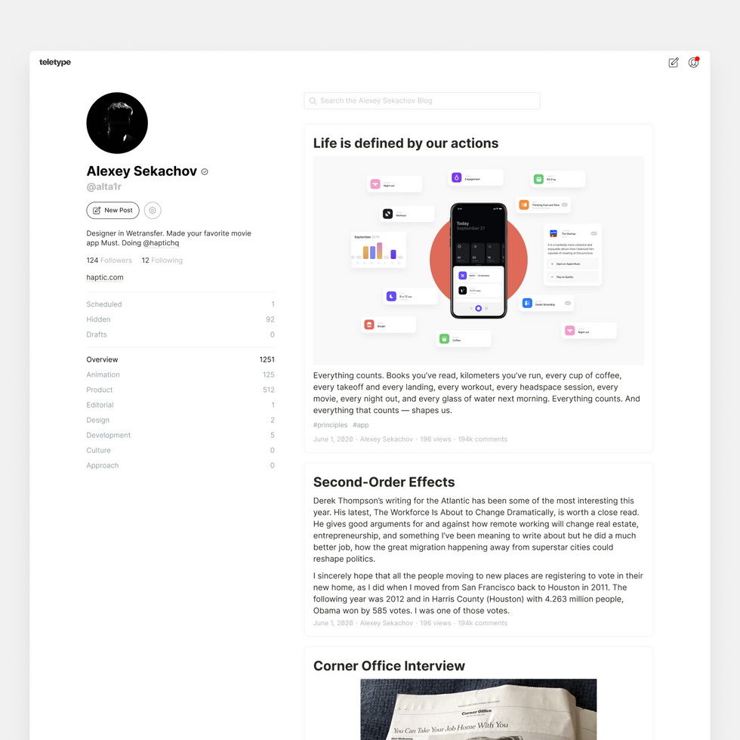
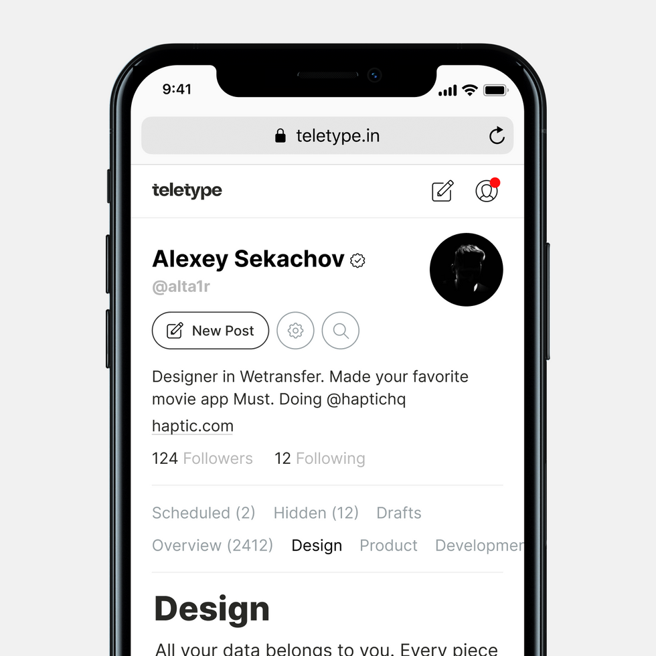
Blogpost

Slide 12



Контакты
@angelomira
+7 985 895 0305

